Slide 1
Chapter 4
電子商務之
商業模式

Slide 2


學習目標
商業模式概念與基礎商業模式。
基本營收模式。
進階商業模式。
商業模式要素與組成區塊。
商業模式應用範例

Slide 3
4.1 商業模式概念與基礎商業模式
商業模式 (business model) 這個名詞事實上由來已經相當久遠，商業模式用白話來說，就是「做生意的方法」，也因此商業模式與各行各業的經營活動 ( 如：產銷人發財等 ) 關係相當密切。從學術的角度來說，不同領域學者對商業模式的概念、定義、想法等皆有不同，此外當外在環境產生變化時，商業模式一詞又會再度變成侃侃而談的重要概念。

Slide 4
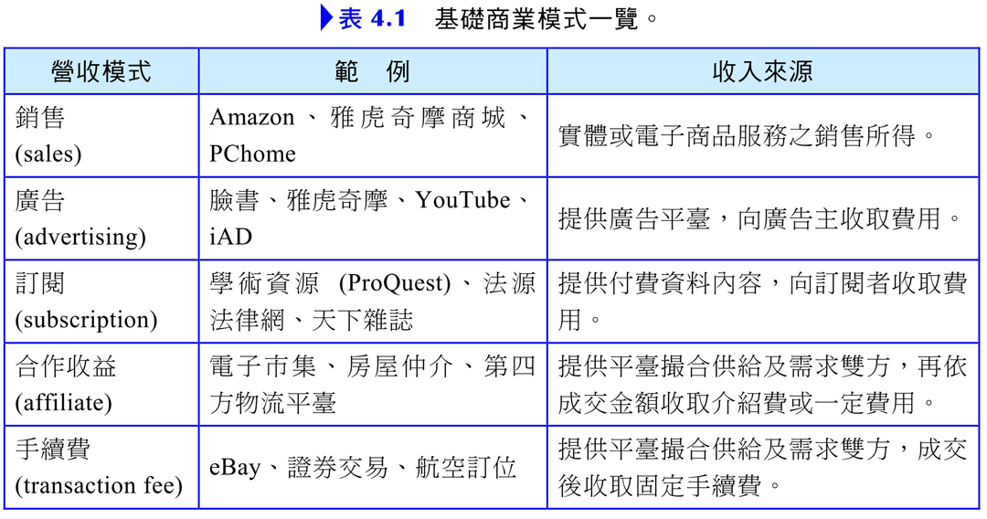
4.1 商業模式概念與基礎商業模式
所謂「基礎商業模式」，也就是有了網際網路之後，透過網站與各種商業活動手法來獲利的方法。而「進階商業模式」，指的是進入在智慧型手機與進階科技所促成的行動商務興起後，後續崛起或繁衍的新興商業模式。

Slide 5
4.2 銷售營收模式
「銷售營收模式」也就是透過實體或電子商品服務的販售來獲取利潤，這也是最基本的實體店面或電子商務活動。最基本的商業模式為「型錄模式 (catalog model)」，將所有產品整理成清單 ( 也就是型錄 )，記載品名、規格、價格及庫存量等，印刷成冊，放在店內或郵寄給顧客，讓顧客清楚了解所販售的商品內容，進而促成商業交易。

Slide 6
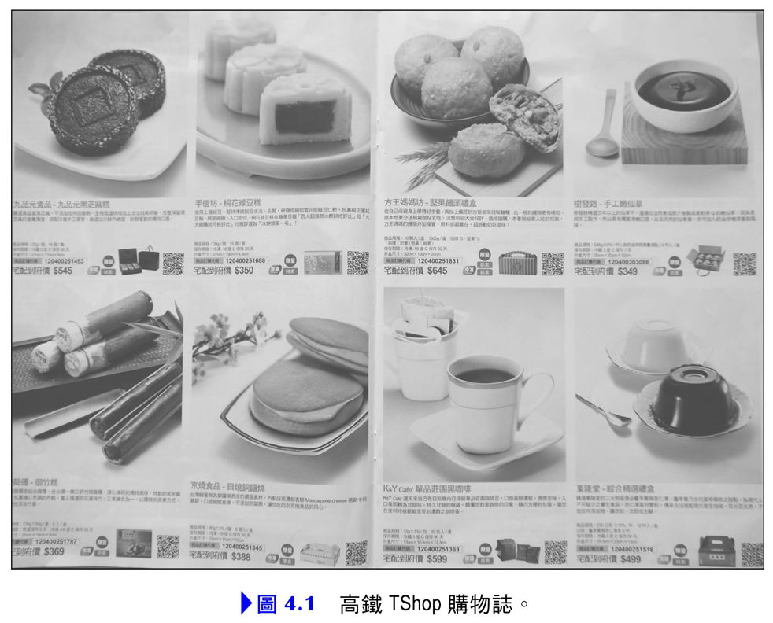
4.2 銷售營收模式

Slide 7
4.2 銷售營收模式
時至今日，實體商店拜電子商務所賜，型錄銷售已可從「實體型錄」進展到「電子型錄」，透過網站網頁呈現，讓商店營運業務在電子化環境中得以延伸，這樣的延伸稱之為「網頁型錄銷售模式」。

Slide 8
4.2 銷售營收模式
電子商務與電子商品緊密相連，而商品製造者可以選擇建構網站，在網站上提供「網頁型錄銷售模式」，讓消費者瀏覽產品資訊，進而於線上完成訂購及付款，最後在告知消費者後續物流配送進度等。

Slide 9
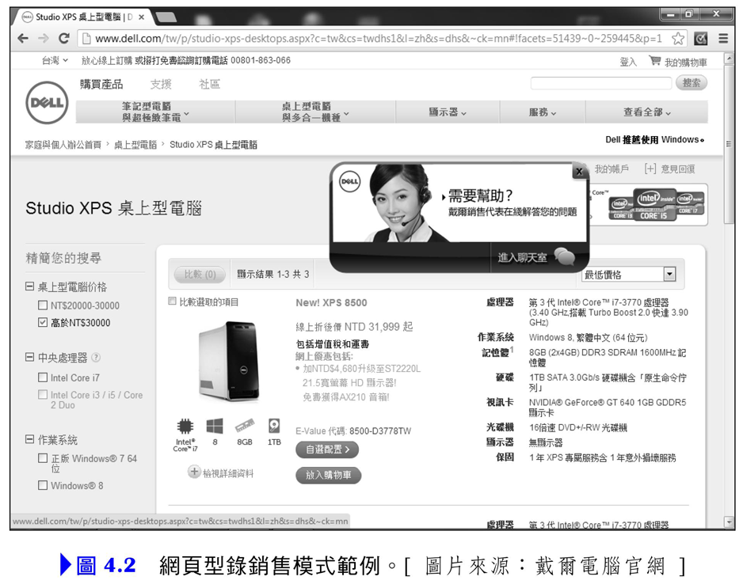
4.2 銷售營收模式

Slide 10
4.2 銷售營收模式
使用網頁型錄銷售模式最大的好處就是即時、可提供更多資訊，以及節省營運成本。所謂「即時」就是當消費者想要了解商品時，只要連線至廠商網站，便可即時及自行查詢所需的資料。
「提供更多資訊」是指畢竟透過紙本型錄能提供的資料相當有限，但透過網站網頁的安排，除了有網頁資料介紹外，還可以提供更多元資料下載。
「節省營運成本」指的是促成交易所花費的各項成本，首先最重要的就是開店成本。

Slide 11
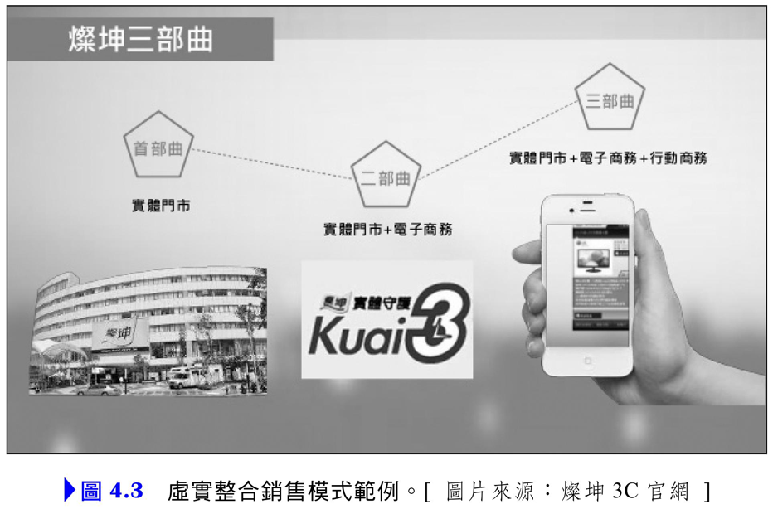
4.2 銷售營收模式
如果純粹只有實體店面而沒有網站，這樣便稱為「實體商店策略 (brick and mortar strategy)」。然而，有許多企業會結合實體通路與線上兩種通路，使得對消費者的服務與體驗能更加完整，這樣策略稱之為「虛實整合策略 (bricks and clicks strategy)」。

Slide 12
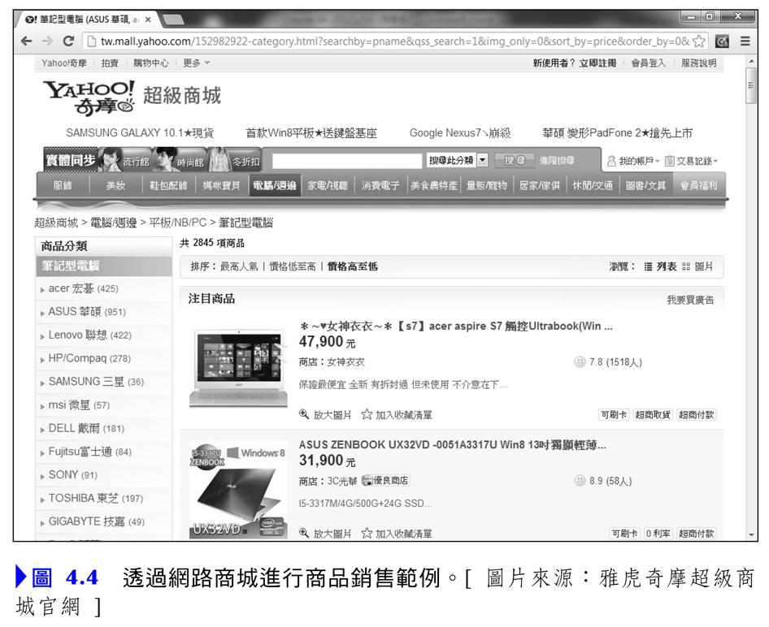
4.2 銷售營收模式

Slide 13
4.2 銷售營收模式
要引起消費者興趣或購買，除了要有卓越的產品品質外，令人驚艷的行銷手法、令消費者滿意的售後服務及密切互動，都是建構企業電子商務持續成長的重要活動，而這些活動也能透過其他電子化方式來加以傳遞並建立顧客忠誠度。

Slide 14
4.3 廣告營收模式
廣告營收模式，又稱為「廣告支持營收模式 (advertising-supported revenue model)」，主要方式是藉由人潮匯集且曝光率極高的平臺網站，吸引廣告廠商在網站上刊登廣告，藉以收取費用成為收入的營收模式。
同樣道理，網路上只要是能匯集人氣的網站，本身就有潛力可以賺取廣告收入。最典型的廣告營收模式就是各式各樣「入口網站 (portal site)」 。
傳統在入口網站刊登廣告，有幾種廣告型式，第一種稱為「橫幅廣告 (banner Ads)」，顧名思義就是在入口網站網頁上方或某特定位置刊登橫幅廣告。自從1994年橫幅廣告首次出現在入口網站上，橫幅廣告一直是能吸引消費者目光的重要廣告方式。

Slide 15
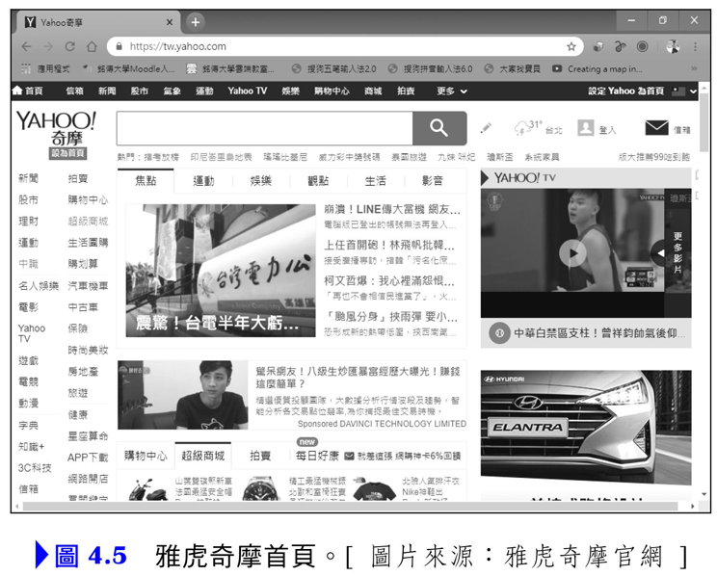
4.3 廣告營收模式

Slide 16
4.3 廣告營收模式
另一種廣告方式，稱為「彈出式廣告 (pop-up Ads)」，當網友們連線到某一網頁後，接著馬上會在畫面上彈出另一個小視窗，且在小視窗上刊登相關廣告。

Slide 17
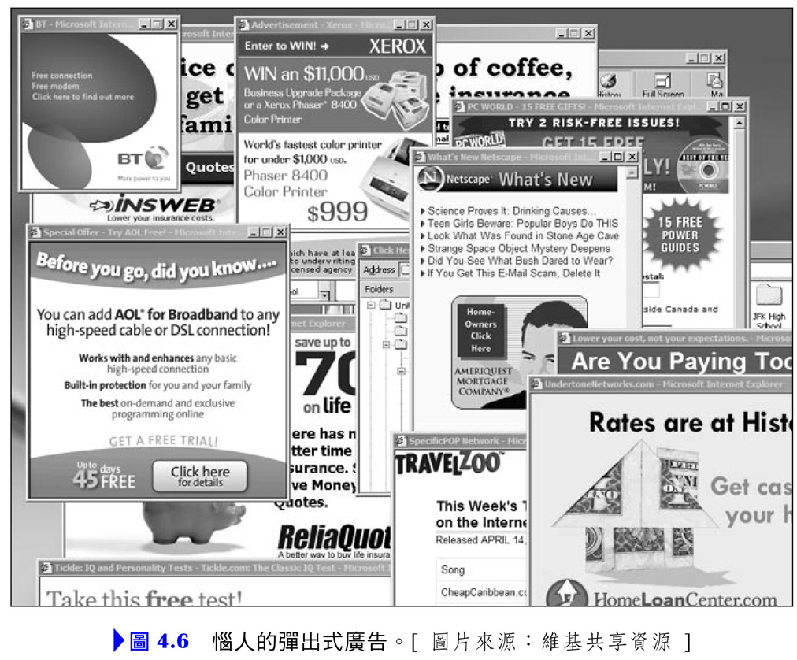
4.3 廣告營收模式

Slide 18
4.3 廣告營收模式
匯集人氣的入口網站不僅僅只是如雅虎奇摩或PChome這些網站而已，近年來因社交網站興起，如臉書、推特 (Twitter)，甚至是各種興趣偏好的社交論壇等都是重要的廣告刊登場所。

Slide 19
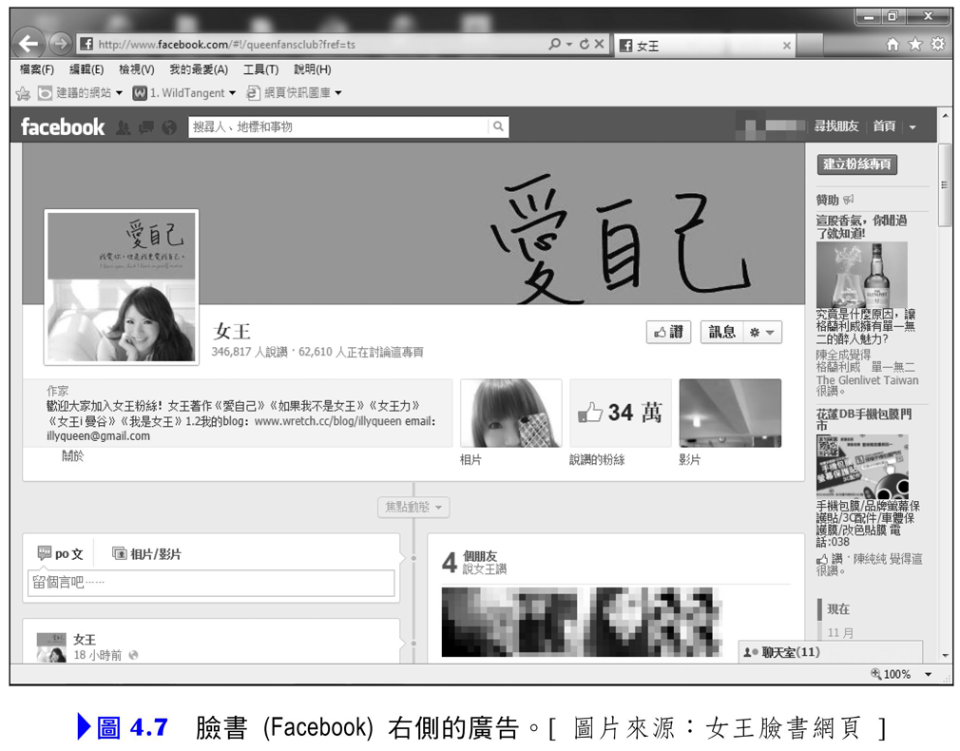
4.3 廣告營收模式

Slide 20
4.3 廣告營收模式
除了臉書之外，剛剛提到知名部落客能夠匯集人氣，也因此在這些部落客的「部落格 (blogs)」刊登廣告，應該也能產生較大的產品曝光程度。為此，Google開發了所謂的Google AdSense技術，透過這個技術，首先，知名部落客可向Google申請並取得一段Google AdSense程式碼並加入在自己的網頁中。

Slide 21
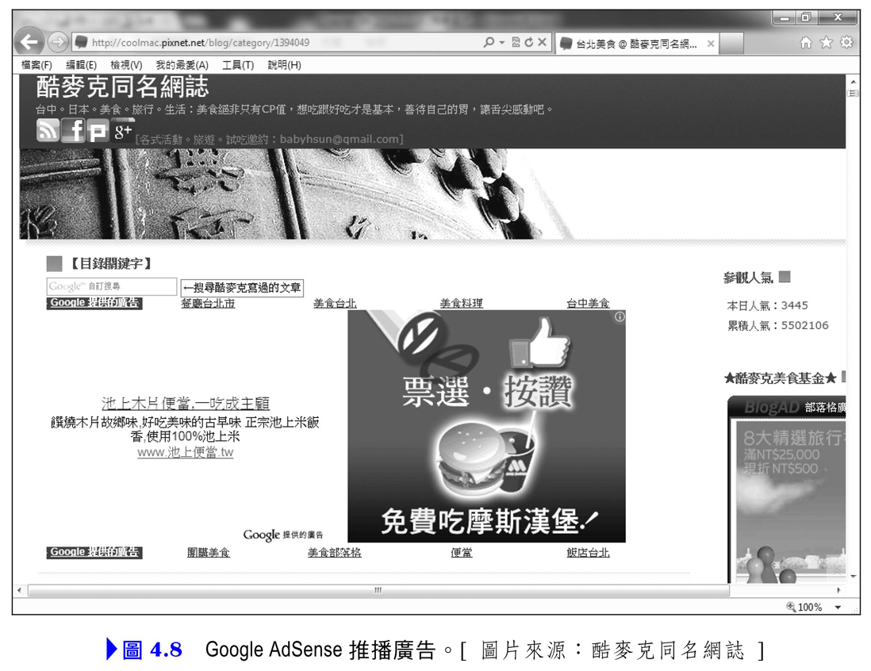
4.3 廣告營收模式

Slide 22
4.4 訂閱營收模式
定期提供有趣豐富或重要的知識內容等來滿足消費者並加以獲利，這也是企業重要的營收來源之一。
在網路上，提供上述各種知識內容並獲取消費者或企業等單位定期所繳付的費用，便稱為「數位內容訂閱營收模式 (digital content revenue model)」。對一般個人消費者、企業、學校等各種單位來說，所需要的資訊內容都不一樣。

Slide 23
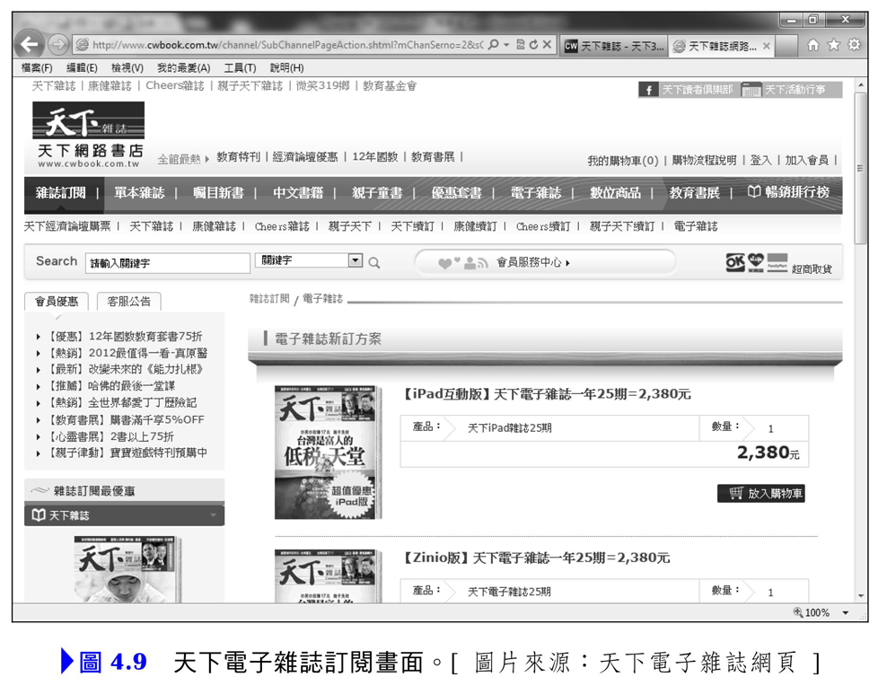
4.4 訂閱營收模式

Slide 24
4.4 訂閱營收模式
此外若從學術需求來看，研究者作研究所需查看或引用的學術期刊便是重要的數位內容。
除提供數位內容以供每期訂閱外，數位內容提供者近年來也更進一步的提升更多服務。
數位內容提供者，除了可以獲取需求者定期所繳付的訂閱費用外，亦可以結合前一節所提的廣告收益模式。
除了可以獲得訂閱收入外，亦可以向廠商收取廣告刊登費用，擴展數位內容提供者更多的收入方式。

Slide 25
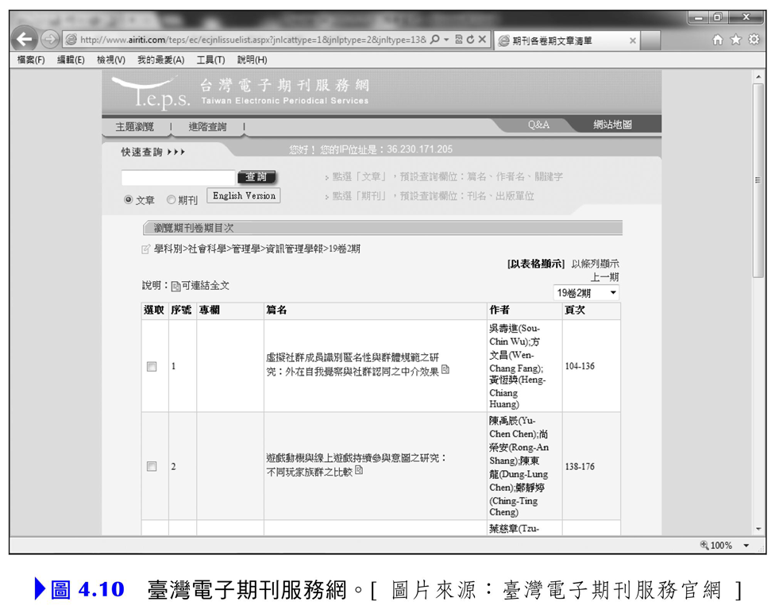
4.4 訂閱營收模式

Slide 26
4.5 合作收益營收模式
合作收益營收模式，又稱為「按交易收費營收模式 (fee-for-transaction revenue model)」。簡單來說就是「導購分潤」，也就是當撮合完成某一交易後，可以向交易對方收取某一比例或某金額的處理費。成為匯集人氣的平臺，事實上其收入獲取方式相當多元。
合作收益營收的達成，首先須有一個「中介平臺 (bro­ker)」，其次則是供給 (supplies) 及需求 (demands)。蘋果電腦的App Store網站就是中介平臺，供給者就是憤怒鳥製作公司 (Rovio)，而需求者就是一般消費者。因應不同的需求或需要，也因此產生各種不同的中介平臺來連結需求及供給端。

Slide 27
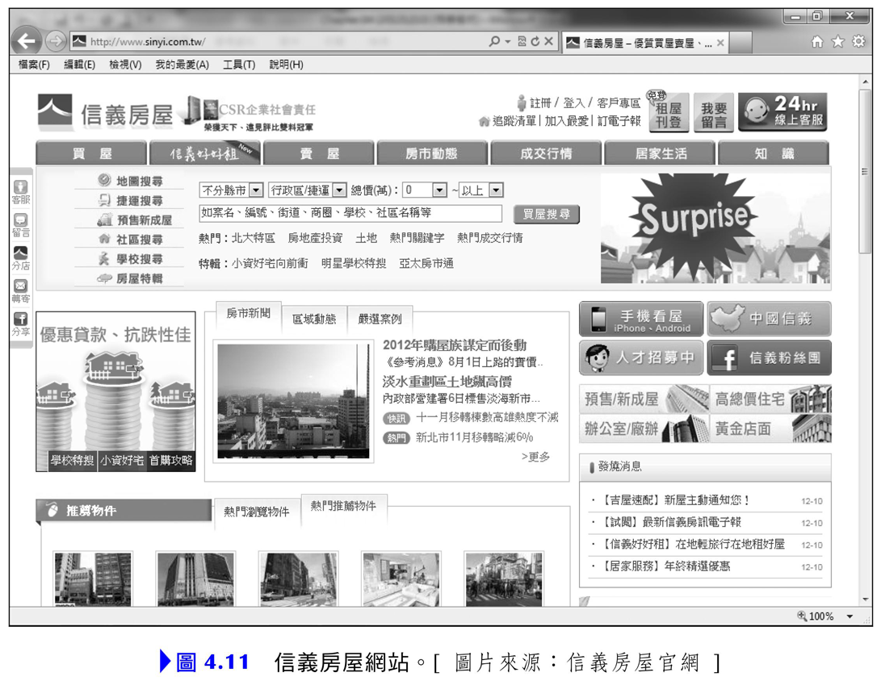
4.5 合作收益營收模式

Slide 28
4.5 合作收益營收模式
在人力需求方面，除最有名的「104人力銀行」這個網站外，其他還有如「1111人力銀行」或「Yes123 「104人力銀行」首頁上方可以發現有各式各樣的對象需求，而下方也顯示了找公司、找工作、性格測驗等選項。對網友們來說，可以在104人力銀行加入會員並輸入自我相關技能、學歷與專長等條件，之後104會隨時將感興趣的公司面試通知寄給網友們，這樣網友們即可安排面試。若順利完成面試獲得工作，則104人力銀行會向求取人才的公司收取一定比例的服務費。

Slide 29
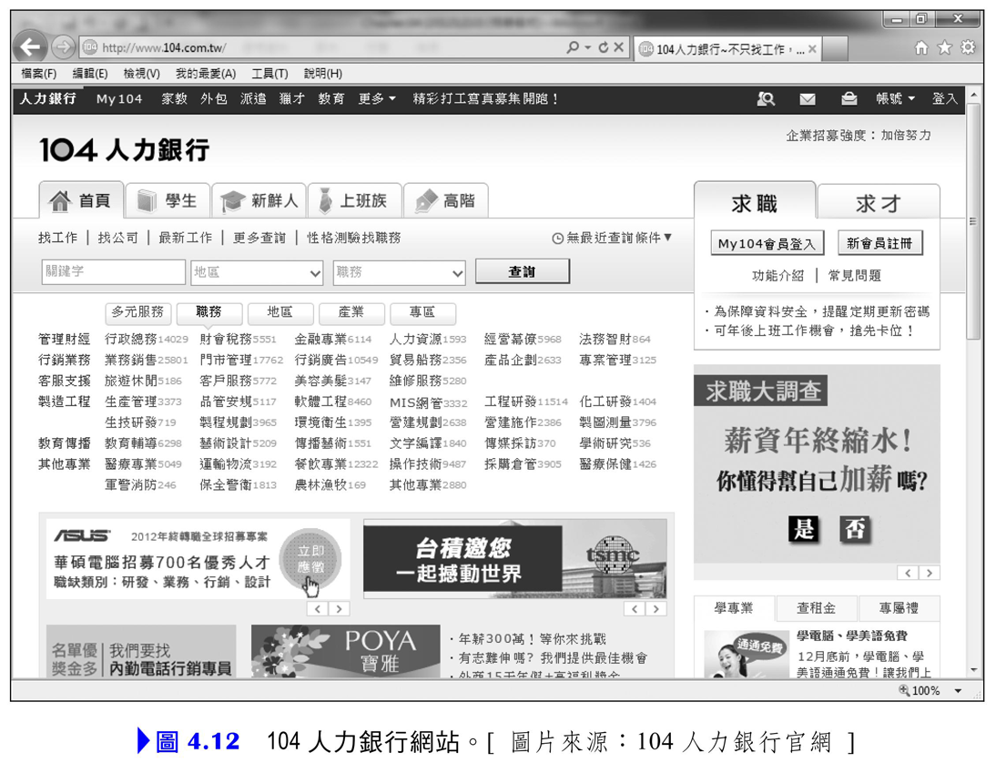
4.5 合作收益營收模式

Slide 30
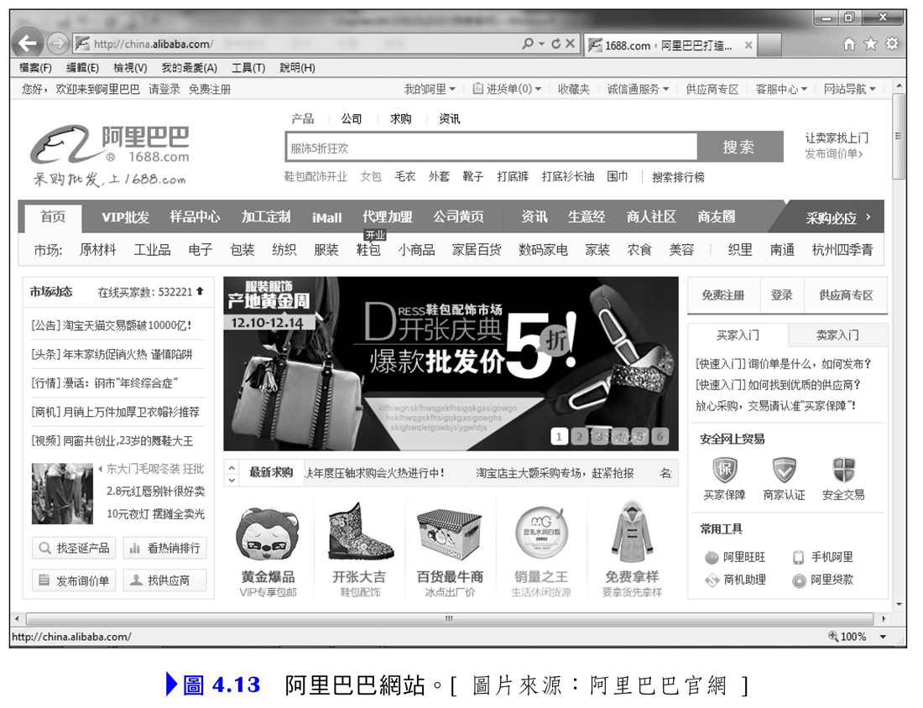
4.5 合作收益營收模式
除滿足消費者所需的中介網站外，也有許多滿足企業所需之中介網站。

Slide 31
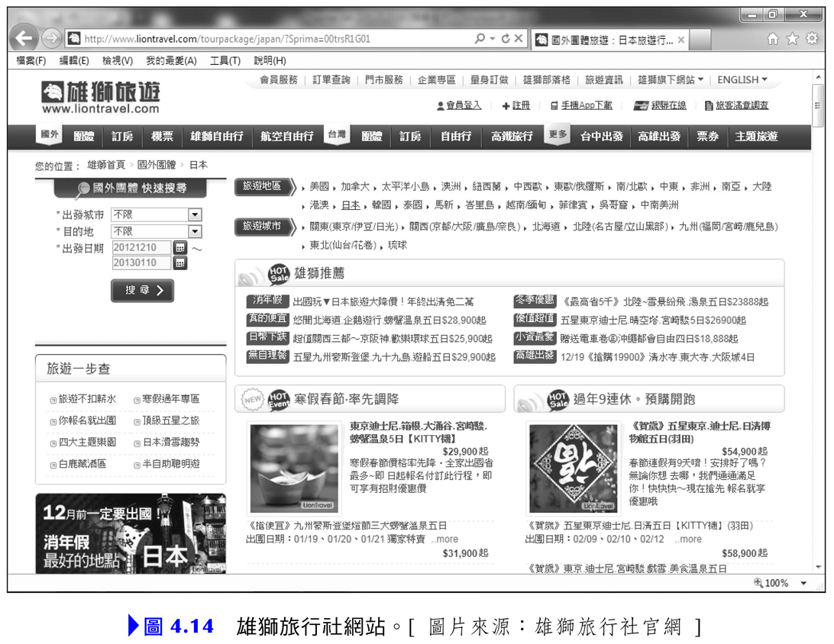
4.5 合作收益營收模式
而旅遊中介平臺角色就是將各種供給活動加以組合套裝化，提供需求者了解相關資訊並加以訂購之任務。

Slide 32
4.6 手續費營收模式
上述合作收益營收模式是中介平臺以供給需求雙方所成交之金額，依照比例來收取處理費。但手續費營收模式比較像是按次計費，依照服務的大中小規模，收取一定的手續費。最簡單的例子就是如果民眾在網路上訂購高鐵車票。

Slide 33
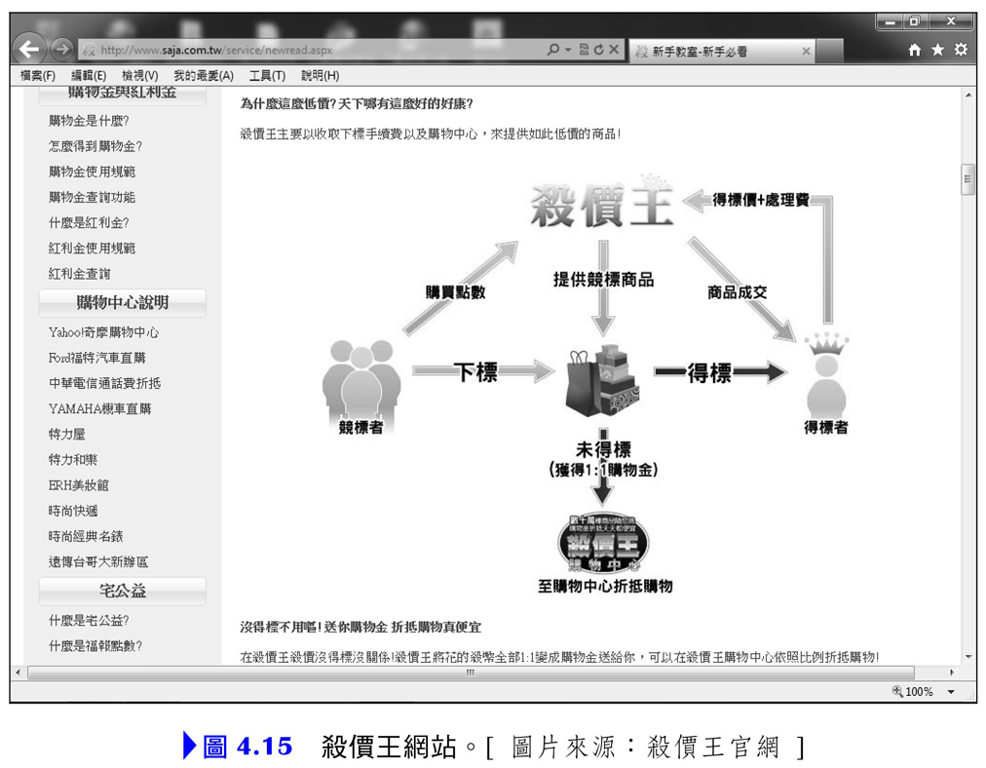
4.6 手續費營收模式

Slide 34
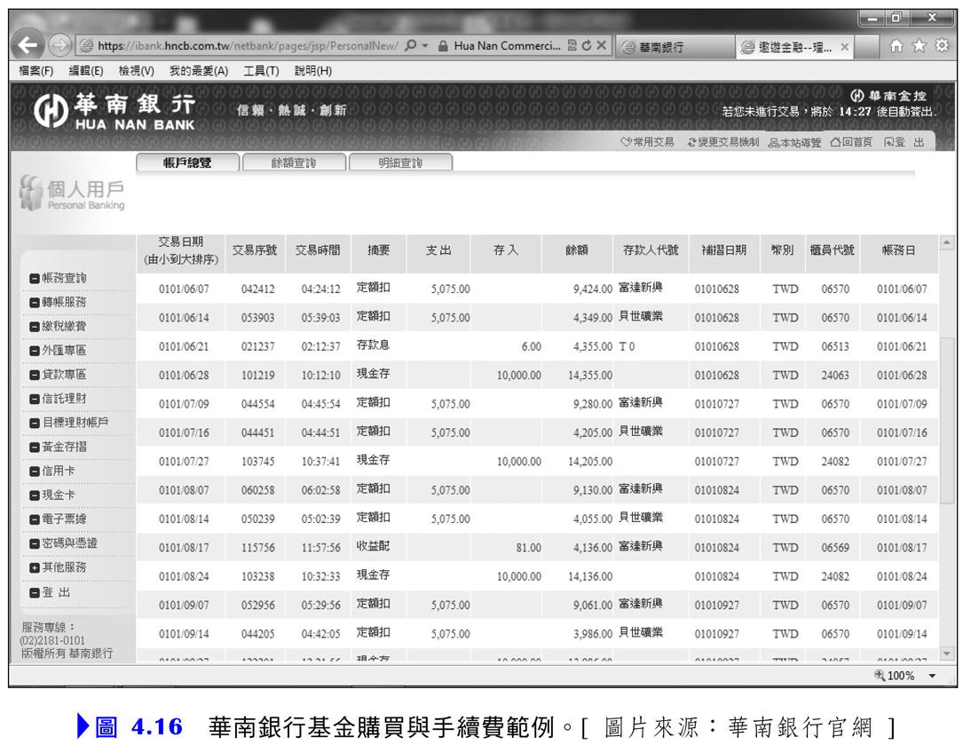
4.6 手續費營收模式
常見的範例就是證券基金購買服務的手續費，基金投資除一次購入投資方式外，由於世界環境變動不確定性相當高，也因此有許多投資人選擇透過「定時定額」方式來投資基金。

Slide 35
4.6 手續費營收模式
未來收取手續費作為服務收入的範例將會愈來愈多。有些雲端運算服務是採所謂的「依使用量付費 (pay-per-use)」，依照使用大小或次數來加以收費。
國內有許多旅行社規模較小，不一定有足夠金額可以建置資訊系統，此外也不一定有預算能夠聘雇資訊部門人員來維護該套系統。

Slide 36
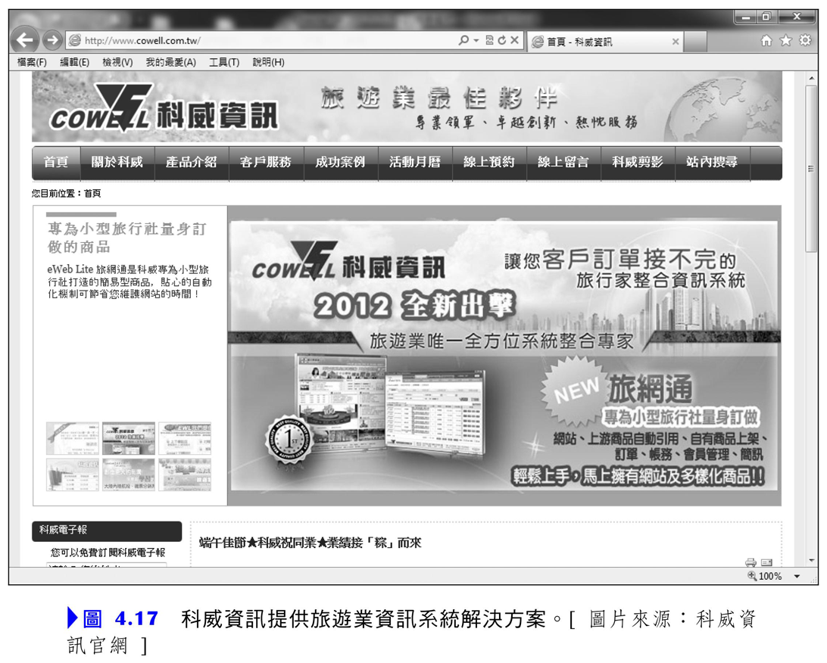
4.6 手續費營收模式

Slide 37
4.7 進階商業模式
主要的商業模式如：ClassPass模式、Threadless模式、技術學習與電商發展模式、遊戲化模式，以及C2M模式。

Slide 38
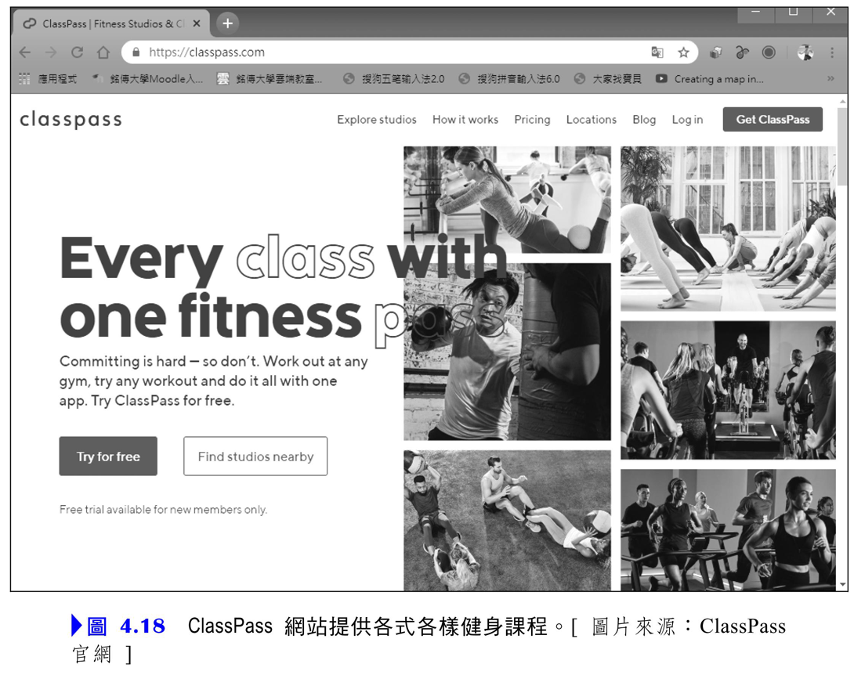
4.7.1 ClassPass模式
簡單說，ClassPass也就是一種「課程模式」，透過集結需求端及供給端，進而撮合需求及供給並完成交易，從中透過「導購分潤」來獲取平臺營收的一種方式。

Slide 39
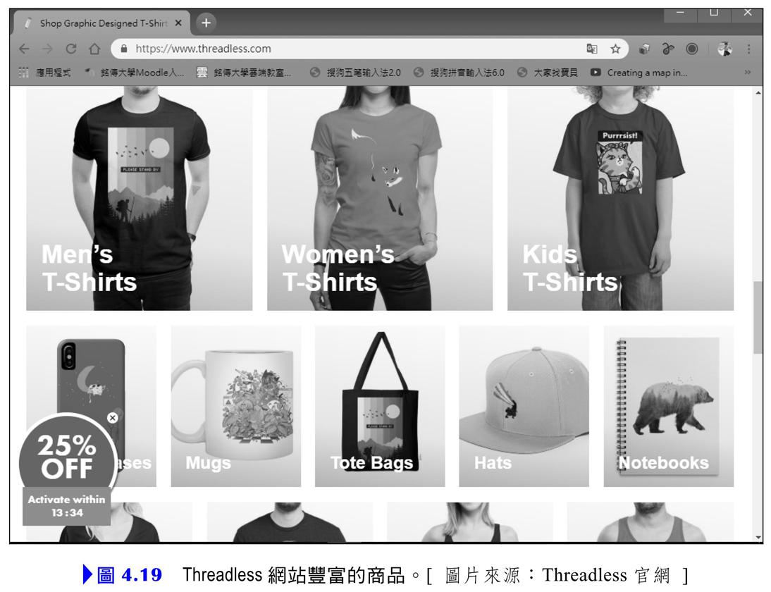
4.7.2 Threadless模式
簡單說，Threadless模式就是「建立專家社群及產品設計銷售」模式。

Slide 40
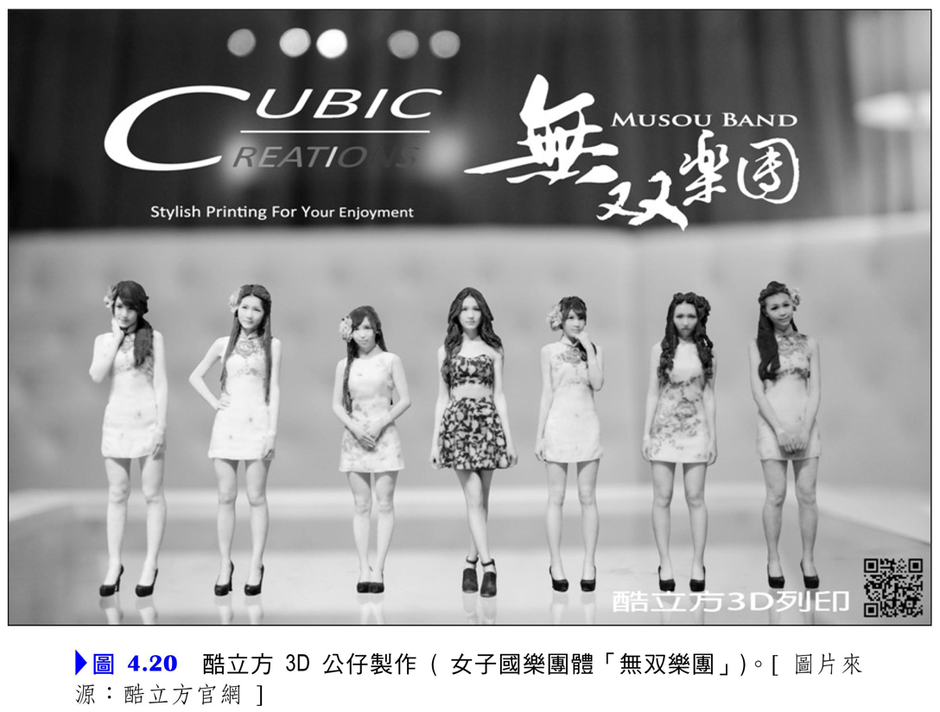
4.7.3 技術學習與電商發展模式
技術學習與電商發展模式，簡單來說就是「以某種技術為基礎，建立專家社群教育訓練及接案」的商業模式。

Slide 41
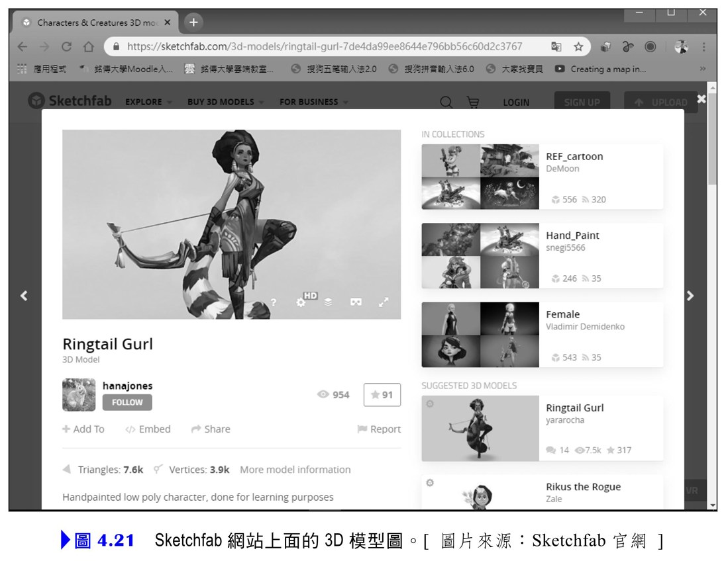
4.7.3 技術學習與電商發展模式

Slide 42
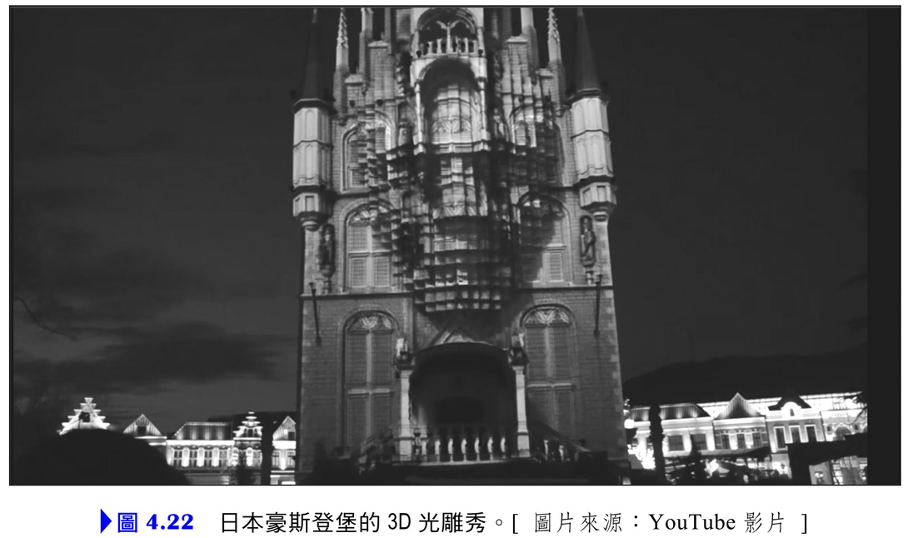
4.7.3 技術學習與電商發展模式

Slide 43
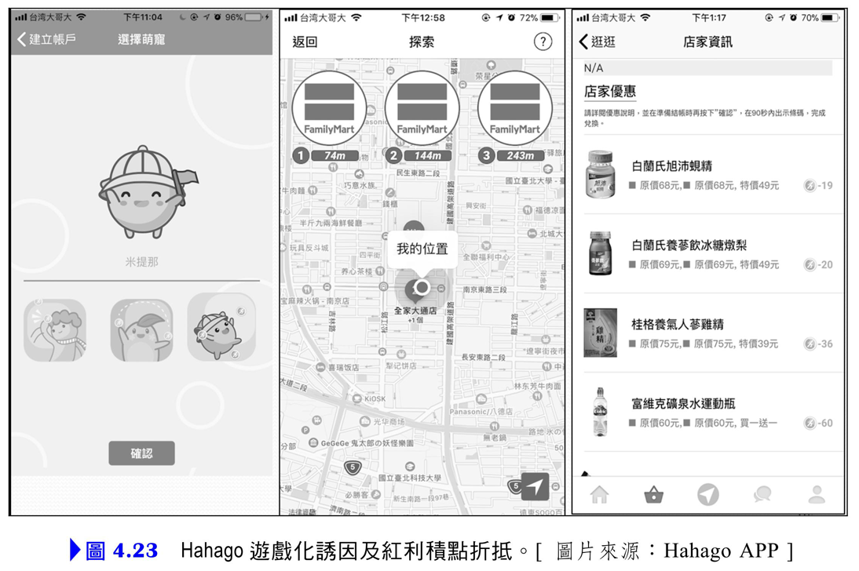
4.7.4 遊戲化模式
所謂遊戲化 (gamification) 模式，也就是將遊戲元素應用於非遊戲化的情境來吸引使用者進行更多連結及互動，進而促成更多交易及獲得營收等機會。

Slide 44
4.7.5 C2M模式
傳統電子商務，例如B2C模式，就是像誠品書局或博客來書城開設電子商城，讓消費者直接在電商網站選購書籍。
由於網際網路有去中間化 (dis-intermediation) 的特性，所以消費者真的需要的話，其實可以跳過這些中間網站，直接與供應商端聯繫與交易，這樣的模式，就稱為C2M「消費者直接對製造企業 (consumer to manufacturer)」模式。

Slide 45
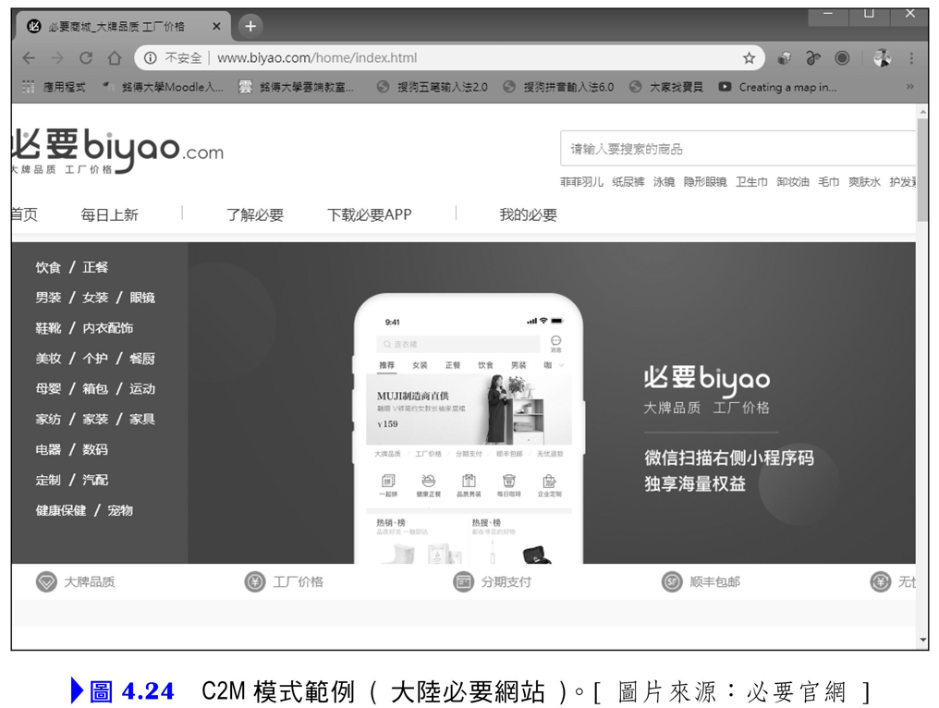
4.7.5 C2M模式

Slide 46
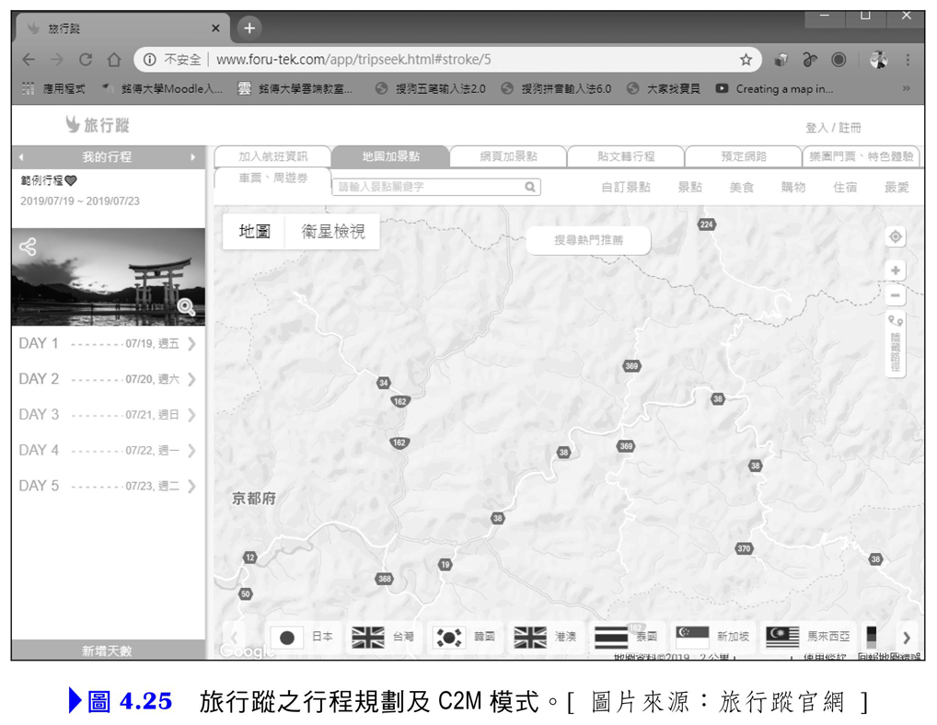
4.7.5 C2M模式

Slide 47
4.8 商業模式要素與組成區塊
商業模式用白話來說，就是「做生意的方式」。
做生意，需要建構一個能撮合並滿足供給或需求雙方的網站平臺。更進一步地，需要了解平臺的服務對象究竟是誰？經營這網站的管理者，究竟想要提供何種價值來滿足你的服務對象？此外，這網站平臺到底有哪些重要活動？其過程細節究竟如何？平臺管理者是否有相對的能力或資源來經營這個網站？

Slide 48
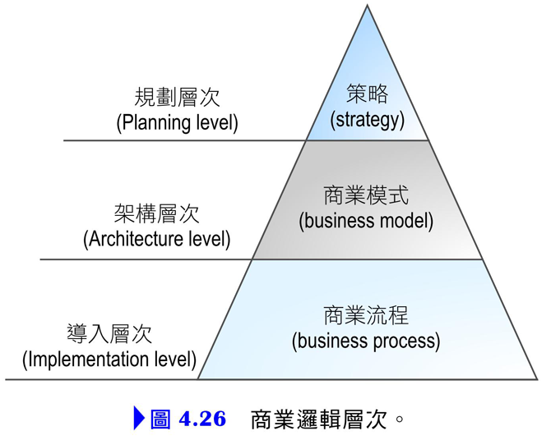
4.8 商業模式要素與組成區塊
商業模式有許多不同定義，商業模式的核心是故事 (stories)，這些故事解釋了企業運作的方式。
商業模式是一種協商計畫，並循著顧客互動、資產建構及知識槓桿等軸度加以考量並設計其策略。換言之，商業模式是「將企業策略轉換某種獲利邏輯之藍圖」。

Slide 49
4.8.1 商業模式的目的
商業模式創新隨處可見，每一時期皆有深具代表性之典範。
  組織設計 (business model as organizational design)：組織設計是組織管理者或新創事業者會理性評估現有與潛在商業模式，用以建立新的組織結構並確保組織持續存活。
  企業資源基礎觀點 (business model and the resource-based view, RBV)：資源基礎觀點將商業模式與資源獲取及配置加以連結，換言之，為了確保新商業模式導入的成功，組織必須及時獲取所需的資源並形成其獨特核心能力。
  故事陳述與理解 (business model as organizational narrative)：故事陳述與理解的商業模式說明了企業運作的具體形式，並將運作及結構所需的所有元素加以整合，形成一個「故事」來解釋企業如何運作。

Slide 50
4.8.1 商業模式的目的
  創新本質 (business model as innovation form)：商業模式也有許多相關研究是與科技創新或商業模式的變革有所相關，這也意味著商業模式的另一種目的便是了解新技術的特質與潛能，試圖從中了解新的商機，藉此將技術引入且轉化並帶給顧客或市場商業價值，組織即可從中獲取經濟利益。
  機會本質 (business model as opportunity facilitator)：商業模式除試圖了解新科技特質與潛能，從中獲取商機外，更重要的，商業模式也是創新與價值創造的連結與過程。
  交融統合結構 (business model as transactive structure)：亦是一種「交易之內容、結構與治理的統合機制」。

Slide 51
4.8.2 商業模式的組成架構與各項要素
好的商業模式通常要能涵蓋商業功能的四大主要領域，也就是：顧客 (cus­tomer)、產品服務 (offer)、基礎建設 (infrastructure) 以及財務能力 (financial viability)。
商業模式架構的九大區塊分別是：顧客區隔 (customer segments)、價值主張 (value propositions)、通路 (channels)、顧客關係 (customer relationships)、收入來源 (revenue streams)、關鍵資源 (key resources)、關鍵活動 (key activities)、關鍵夥伴 (key partnerships) 以及成本結構 (cost structure)。

Slide 52
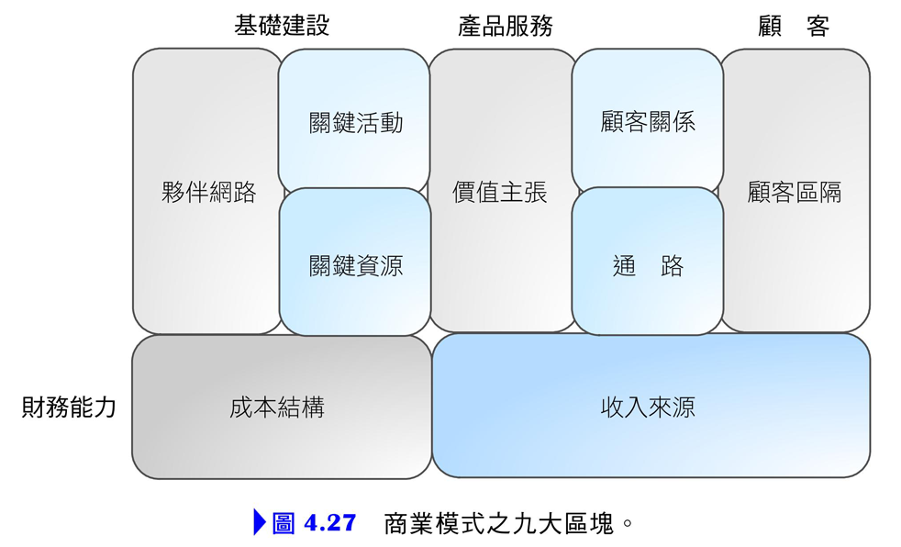
4.8.2 商業模式的組成架構與各項要素

Slide 53
4.8.2 商業模式的組成架構與各項要素
  顧客區隔：即企業針對不同群體的顧客及組織做不同的服務區隔。
  價值主張：價值主張描繪了為了解決顧客問題或滿足顧客需求所提供的特定產品或服務之集合。
  通路：通路所關心的議題，包括了：我們可以透過何種管道與設定的顧客區隔進行接觸？不同通路間該如何整合？何種通路的運行效果是最佳或者最具成本效益的？等等問題。
  顧客關係：顧客關係描繪了企業與所設定之顧客區隔所欲建構的關係型態。

Slide 54
4.8.2 商業模式的組成架構與各項要素
  收入來源：收入來源是指顧客對企業所提供的價值主張之所願意支付的金額。
  關鍵資源：此即使商業模式能順利運作的重要資產。這些資源使企業創造和提出價值主張、接觸市場、保持與客戶密切聯繫關係。
  關鍵活動：關鍵活動是指企業商業模式成功運作，所必須採取的主要活動。
  夥伴網路：又稱為關鍵夥伴，此即促成企業商業模式運作的供應商和合作夥伴網絡。
  成本結構：指商業模式運作所產生之最重要的各種成本。

Slide 55
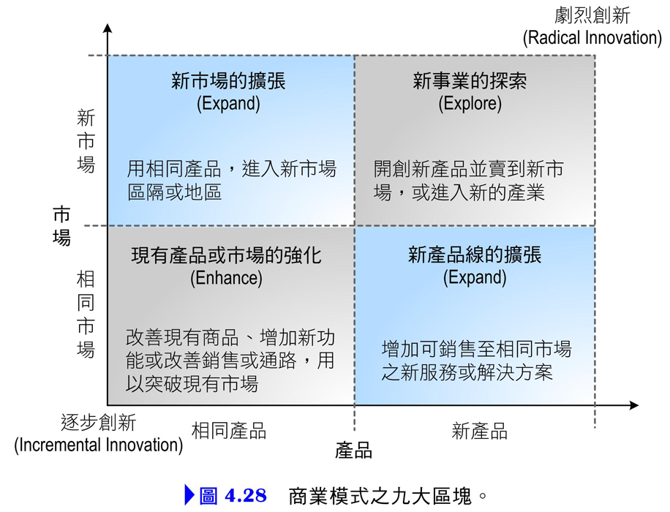
4.8.3 商業模式的持續演化
成功的商業模式是隨時間與環境動態調整，擷取有利資源與機會並不斷持續演化，累積建構企業能力的過程。
商業模式演化的方式可以從市場 (market) 與產品 (product) 兩個面向，且依據相同 (same) 及新創 (new) 兩個角度來思考，歸納共有下列四種策略：

Slide 56
4.8.3 商業模式的持續演化
  強化 (enhance)：所謂強化指的是在現有策略或能力上進行小部分的改善。
  擴張 (expand)：開創新的產品品類、進入新市場，或者擴張企業能力皆屬之。
  探索 (explore)：開啟新的事業及建構新的企業能力。
  退出 (exit)：退出市場 ∕ 產品，或將某一能力予以外包。
因資訊科技創新而促成了更多商業應用機會，企業為了生存與持續的競爭優勢，如何掌握機會並有效規劃其成功商業模式甚為重要。

Slide 57
4.9 商業模式應用範例
透過下列範例介紹，能夠使讀者了解這些企業面對環境挑戰所遭遇問題，並決心進行商業模式轉變的決心。

Slide 58
4.9.1 鮪軒超低溫優鮪網：創意美食協同行銷體系平臺計畫
鮪軒事業集團於民國47年創立於高雄前鎮漁港，從事近海漁貨捕撈作業，後續於民國77年轉營大型超低溫鮪釣船，從事遠洋鮪釣作業。
為了推廣超低溫鮪魚，鮪軒於南部陸續成立相關門市及餐廳，除服務餐廳業者主要客群外，亦直接透過自有門市與電視購物管道，建立與消費者更為貼近的B2C市場。

Slide 59
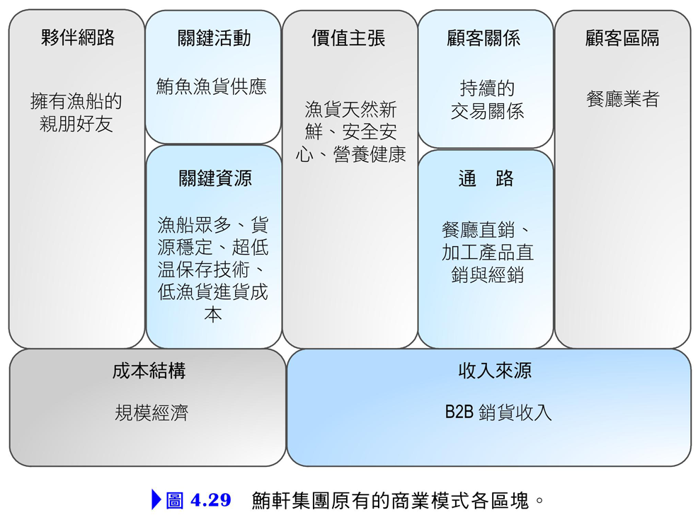
4.9.1 鮪軒超低溫優鮪網：創意美食協同行銷體系平臺計畫

Slide 60
4.9.1 鮪軒超低溫優鮪網：創意美食協同行銷體系平臺計畫
為了宣導推廣超低溫冷凍鮪魚並提升品牌競爭力，鮪軒除於南部設立超低溫魚產品推廣門市並進行餐廳直營外，更透過優化計畫建構「優鮪網」平臺並建構下列三項應用項目。第一為「優鮪網協同行銷網平臺」，用以整合上中下游鮪魚產業供應鏈的相關資訊及知識，以成功的創新行銷模式，帶動鮪軒及下游餐廳的經營績效，提升整個鮪魚產業的經濟效益。第二則是「百萬小食堂」，藉由鮪魚料理作為主題式遊戲，於互動社群平臺蒐集消費者喜好需求，期望能有效開發潛在消費族群並提升消費者滿意度，進而強化鮪軒品牌力。最後則是「鮪魚創意料理DNA數碼庫」，藉由數碼庫知識累積，將各式創意鮪魚料理組合予以數位化並提供給下游餐廳做為參考，以期帶動整體服務效能，提升產業競爭力與下游餐飲業者營業額。

Slide 61
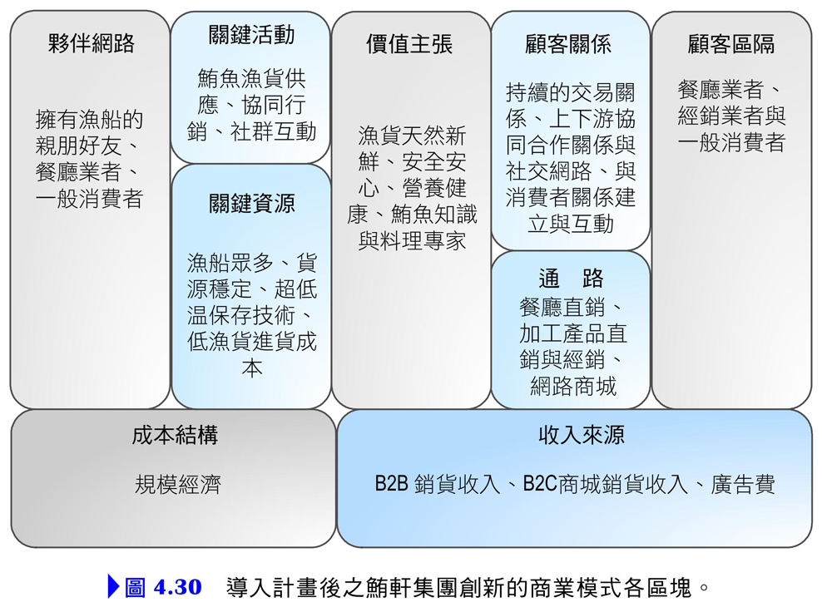
4.9.1 鮪軒超低溫優鮪網：創意美食協同行銷體系平臺計畫

Slide 62
4.9.1 鮪軒超低溫優鮪網：創意美食協同行銷體系平臺計畫
鮪軒事業集團在此計畫中，其商業模式上主要有以下改變：
  價值主張：除原來的「漁貨天然新鮮、安全安心、營養健康」價值訴求外，透過優鮪網平臺建置，更遞送給餐廳業者與一般消費者「鮪魚知識與料理專家」的新價值訴求。
  顧客區隔：原先主要顧客區隔為下游餐廳業者，但透過漁貨加工，顧客區隔也包含少數經銷業者與一般消費者。
  顧客關係：傳統鮪軒與顧客關係為漁貨供給之持續交易關係，然而在導入優鮪網後，關係上延伸至餐廳鮪魚料理開發及協同行銷關係。

Slide 63
4.9.1 鮪軒超低溫優鮪網：創意美食協同行銷體系平臺計畫
  通路：原本主要是餐廳漁貨直銷及產品加工產品直銷或經銷，但現在亦延伸至網路商城可進行交易或互動。
  關鍵活動：傳統主要活動為鮪魚漁貨供應，但因優鮪網網路平臺建置，與餐廳多了協同行銷與相關知識管理，以及更多消費者社群互動活動的產生。
  夥伴網路：原先傳統鮪軒主要的夥伴為擁有漁船的親朋好友，但新的營運模式下，下游原為餐廳業者亦成為鮪軒協同行銷與鮪魚料理開發之合作夥伴，一般消費者之互動與意見分享，亦潛在成為鮪軒品牌行銷與口碑之夥伴。

Slide 64
4.9.2 金格食品
── 寵愛寶貝：整合婦幼商業網路建構顧客優質服務計畫
金格食品是國內老字號彌月蛋糕廠商，然而近年來面臨市場的萎縮，期望因而藉由建置網路平臺 ── 寵愛寶貝網，整合金格集團旗下婦幼相關產品，並與其他32家業者合作，提供會員20款以上的贈品及試用品索取，提供客戶從懷孕期開始，到嬰幼兒成長期相關產品與服務，建立與顧客間的長期關係。
金格食品成立於1980年，以糕餅業起家，目前主要經營彌月蛋糕市場。然而隨著少子化的趨勢與品牌老化，使得客戶多為一次性的消費，無法建立長期關係；另一方面無法吸引年輕與零售客群，企業面臨了經營的危機。

Slide 65
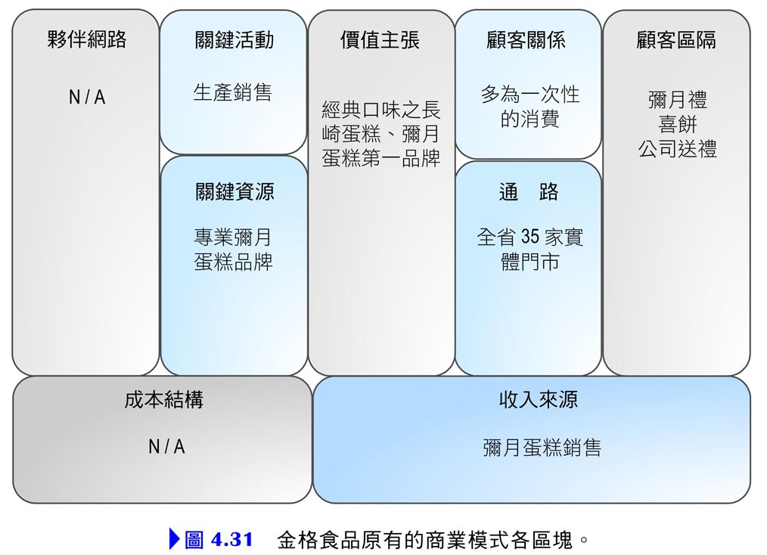
4.9.2 金格食品
── 寵愛寶貝：整合婦幼商業網路建構顧客優質服務計畫

Slide 66
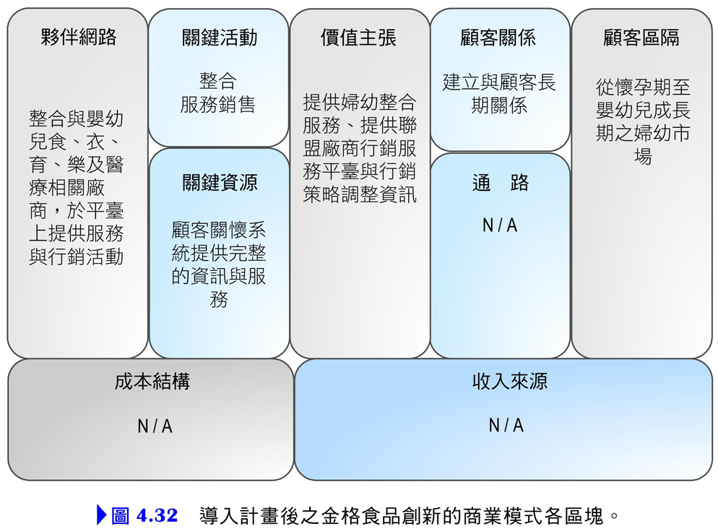
4.9.2 金格食品
── 寵愛寶貝：整合婦幼商業網路建構顧客優質服務計畫
全新之顧客關懷系統，整合了金格食品自有品牌的完整產品資訊與異業資源，提供完整的嬰幼兒產品資訊與服務，建立與顧客長期關係。

Slide 67
4.9.2 金格食品
── 寵愛寶貝：整合婦幼商業網路建構顧客優質服務計畫
金格食品在商業模式上主要有以下改變：
  價值主張：在計畫執行後，金格食品不再以產品為訴求，而是提供消費者完整的產品資訊與服務。
  夥伴網路：老字號的專業彌月蛋糕品牌為金格食品最重要的資產，但也使其難以拓展客源，受到少子化的衝擊也更大。
  顧客關係：彌月蛋糕為一次性的消費，難以建立後續的銷售關係。
  關鍵活動：原來的金格以產品為核心，其主要活動為產品銷售。
  關鍵資源：金格不再只強調其專長的蜂蜜蛋糕，更整合了旗下婦幼商品，並與相關業者結合，使自己成為專業的婦幼資訊與服務供應商。

Slide 68
4.10 結 論
歸納起來，電子商務的商業模式可以分為「基礎商業模式」以及「進階商業模式」兩大類，在網際網路興起後至今，透過網站與各種商業活動手法來獲利的方法。

Slide 69


